Slide 1
作业6B：基于FCFF的价值投资
传统规则选股 + LGBM多因子价值模型双实证
巴菲特·芒格“三好价值投资”的量化落地
9.82%
66
A组最佳年化收益
覆盖股票数
学生：丁致宇 学号：202331060205 课程：金融与经济数据挖掘

Slide 2
实验目标
将“三好”理念拆成财务因子，并同时检验传统规则与机器学习打分。
好商业模式
经济护城河
长期现金流
净利润增速、毛利率、净利率、轻资产、低负债，衡量企业赚钱方式和资产效率。
ROE与费用率，观察公司是否能长期维持资本回报和经营效率。
利润含金量、分红率、股息率、FCFF收益率，聚焦真实可分配现金。
方案A
方案B
固定财务阈值硬筛选，透明稳定但阈值僵硬。
LGBM非线性赋权，能捕捉交互关系但必须控制过拟合。

Slide 3
数据口径
按教师提供文件可复现执行，并显式说明与题目年份的差异。
2014.03.31-2024.12.31
2014-2024
446
66
实际行情区间
年度财务截面
年度面板行数
股票数
动态成分与防泄露
样本外范围
年度面板只保留财年12月31日仍在上证50且有行情快照的股票；LGBM训练标签截至2016。
价格回测覆盖2018-2024，并使用滞后2年的已披露年报得分；3年FCFF标签验证到2021截面。

Slide 4
整体流程
数据加载 → 因子质检 → LGBM打分 → 双策略分组 → FCFF与股价回测。
1 数据
2 因子
3 质检
4 模型
5 回测
年度财务、分红、复权行情、沪深300
F1-F11正向化、缩尾、Z标准化
IC/IR、VIF、单因子OLS
树深≤3的LGBM非线性赋权
A/B/C分层，年度调仓等权持有

Slide 5
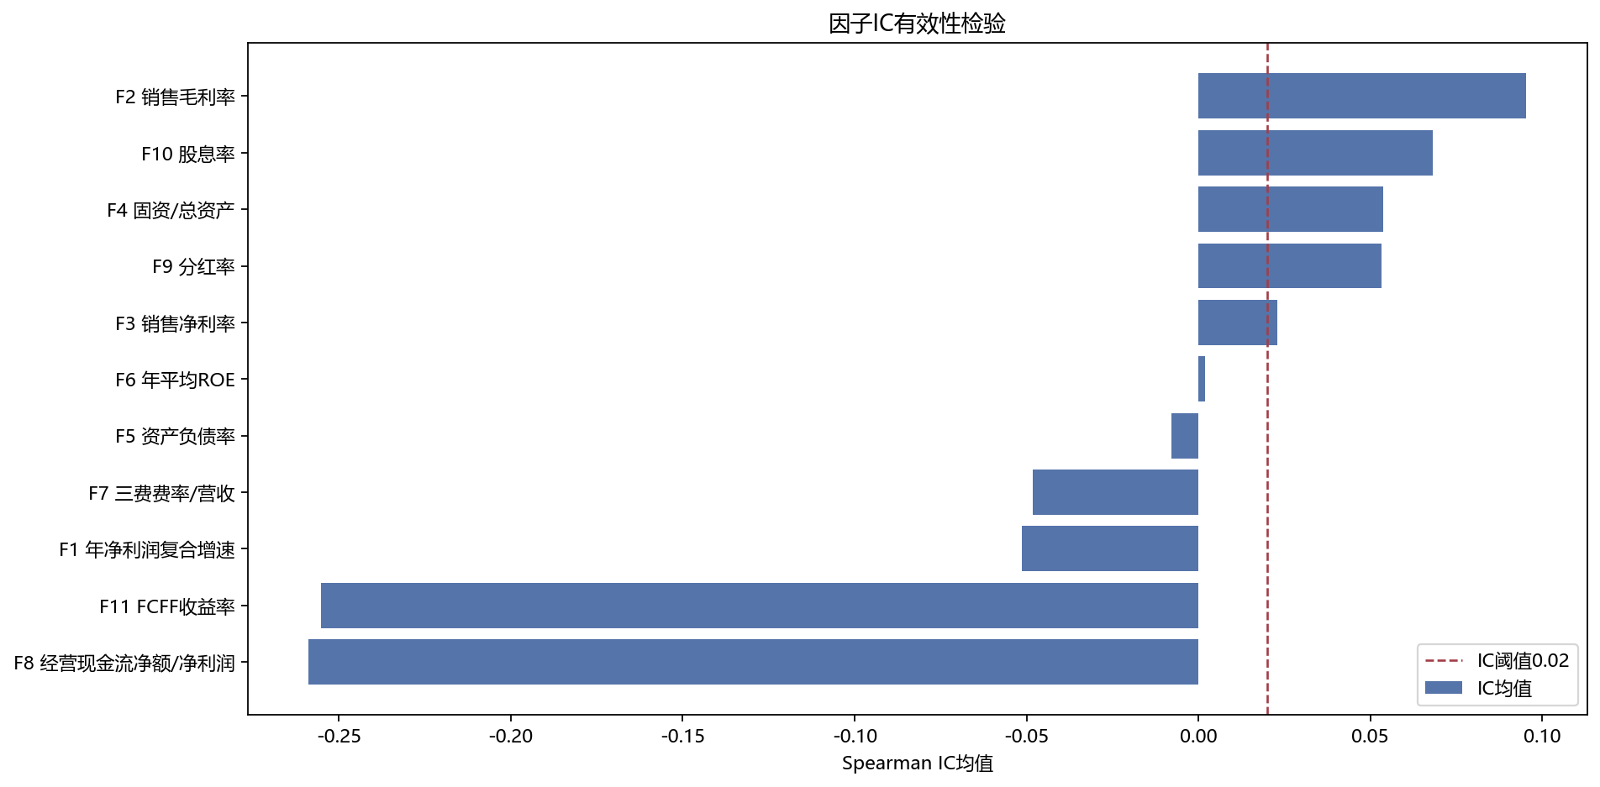
因子质检结果
IC均值、IR和VIF共同决定因子是否适合进入模型。
因子 | IC均值 | IR | VIF
F2 销售毛利率 | 0.0953 | 0.818 | 3.04
F10 股息率 | 0.0681 | 0.404 | 2.62
F4 固资/总资产 | 0.0538 | 0.266 | 1.82
F9 分红率 | 0.0532 | 0.636 | 1.75
F3 销售净利率 | 0.0230 | 0.191 | 3.46
表格展示IC均值最高的前5个因子。

Slide 6
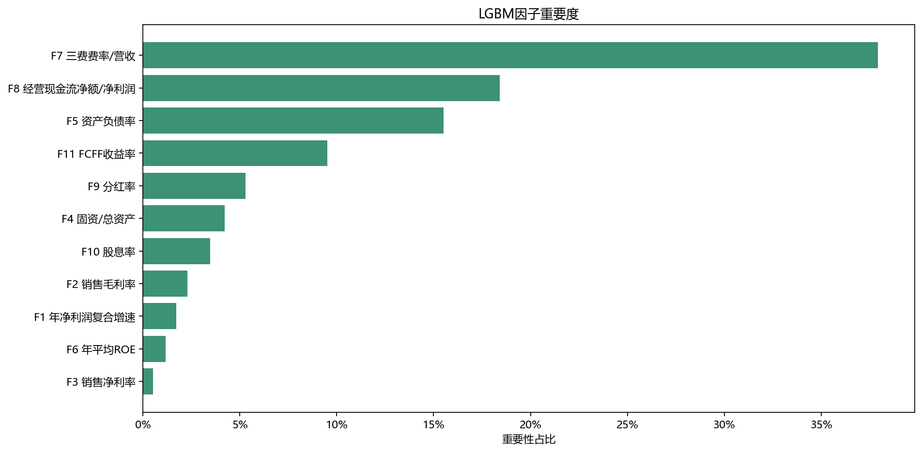
LGBM非线性赋权
小样本下限制树深和叶子数，重点看样本外分层而不是训练拟合。
时间序列CV
验证折数：2 平均验证MSE：595.8789
控参
max_depth=3，num_leaves=7，min_data_in_leaf=5，L2正则控制过拟合。

Slide 7
两套选股方案
同一年度截面，同一A/B/C分组；价格回测按年报披露可得性使用滞后2年得分。
方案A：固定阈值硬筛
方案B：LGBM综合打分
A组必须全部通过净利润增长、净利率、轻资产、低负债、ROE、费用、现金流、分红、股息率和FCFF阈值；B/C为未通过股票的对照分层。
使用过VIF质检的标准化因子预测未来1年FCFF增速，分数越高表示中长期价值预期越好。
统一回测规则
2018持仓使用2016财年得分，之后逐年滚动；等权持有，初始资金100万，单边手续费0.1%，基准为沪深300。

Slide 8
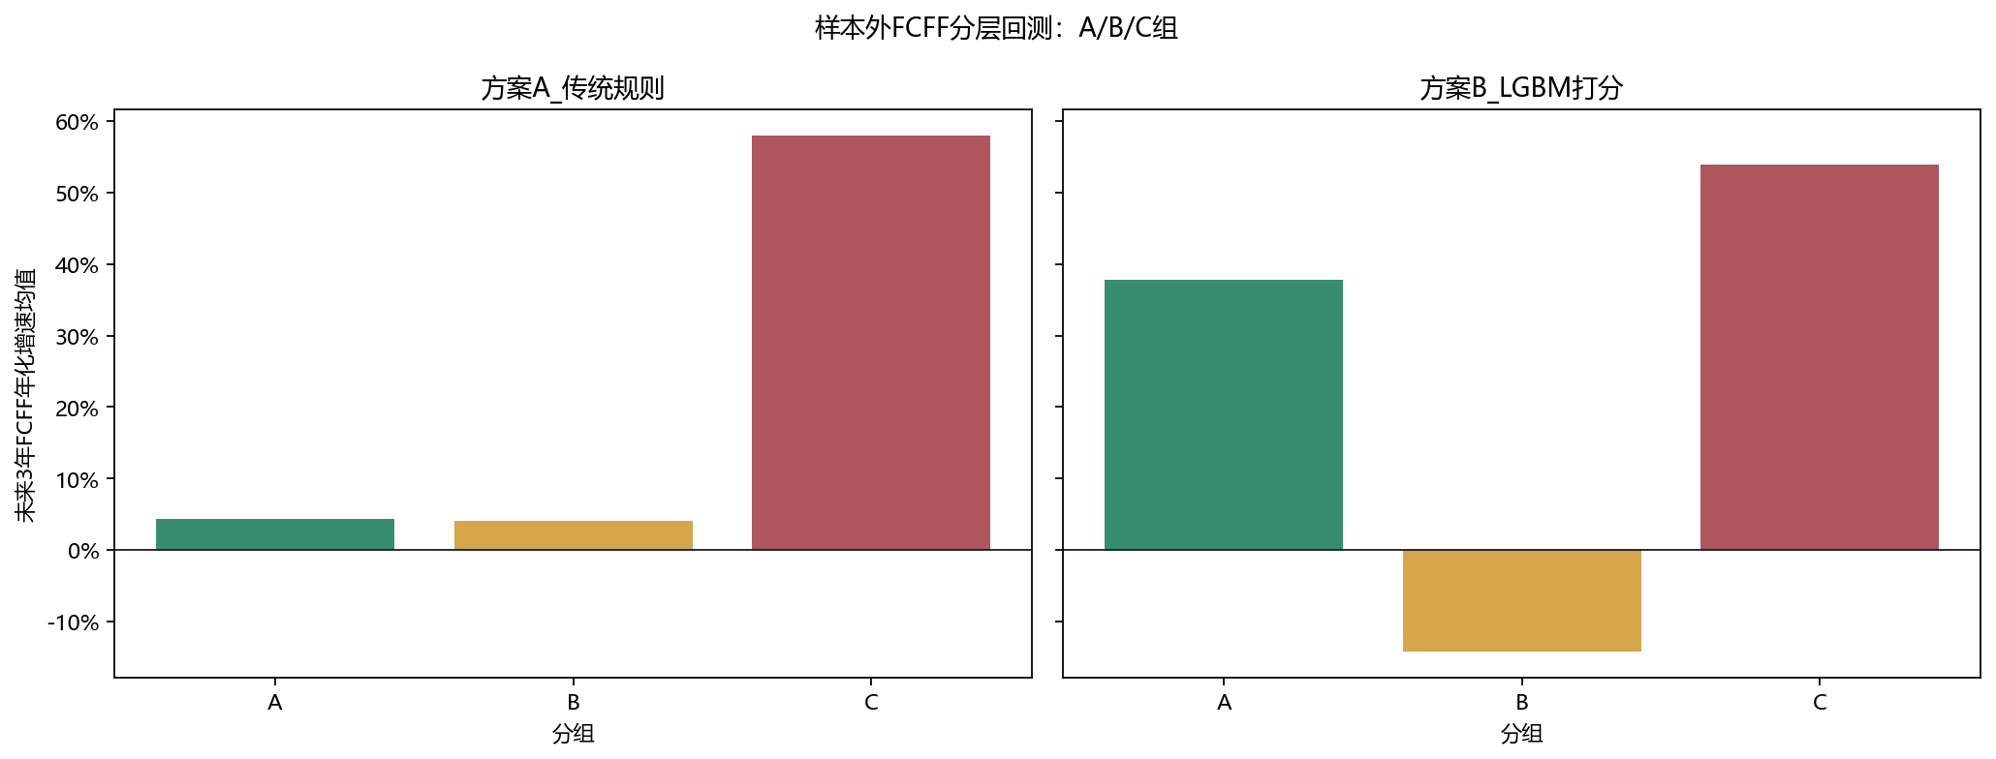
FCFF分层回测
检验A组真实未来3年FCFF年化增速是否高于B、C组。

Slide 9
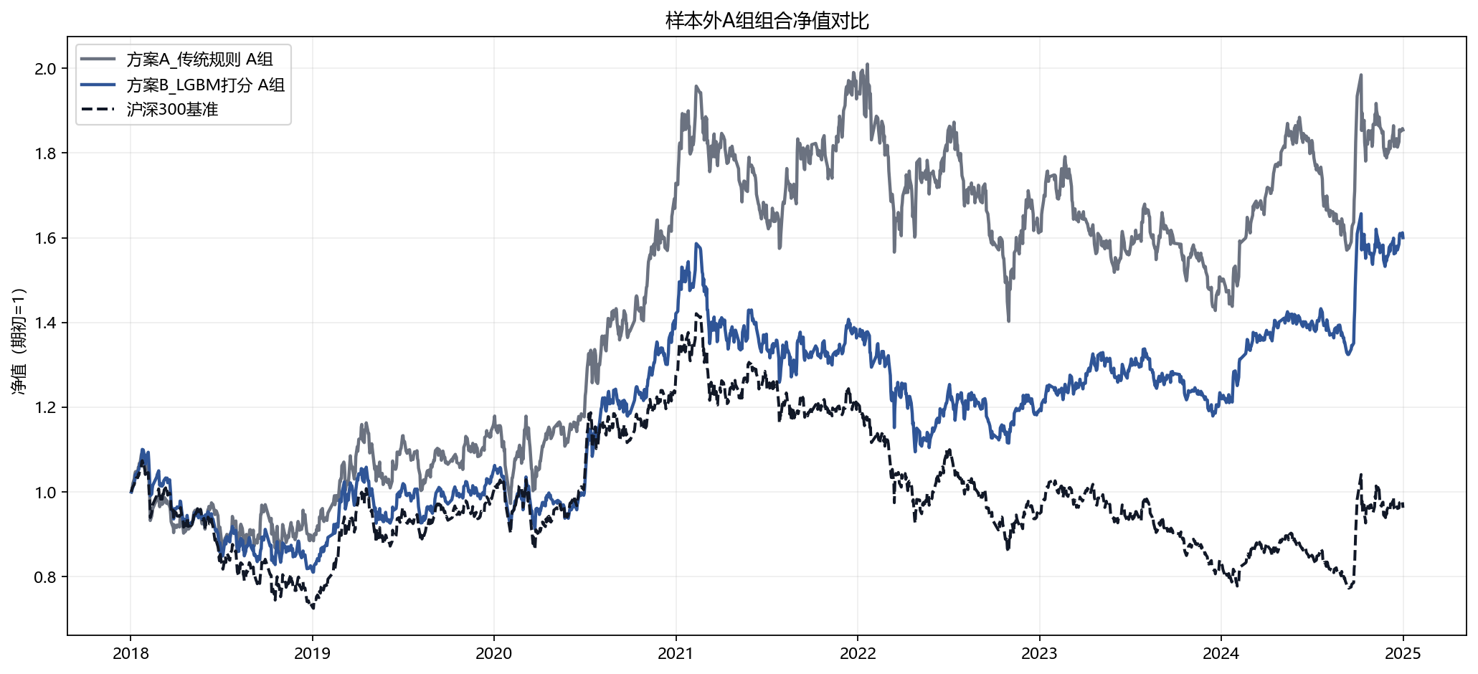
股价收益回测
A组组合与沪深300基准的样本外净值对比。

Slide 10
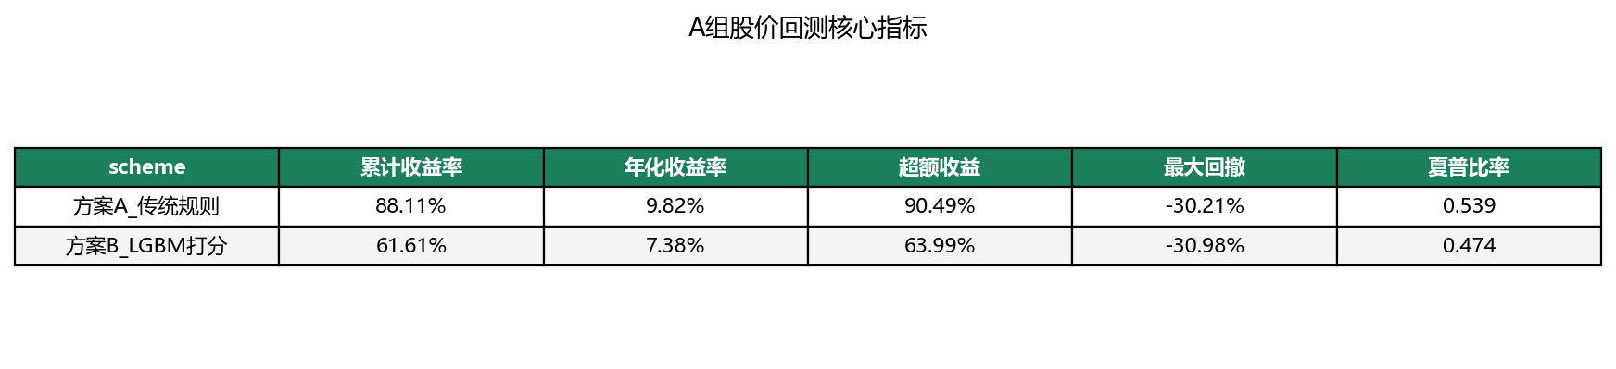
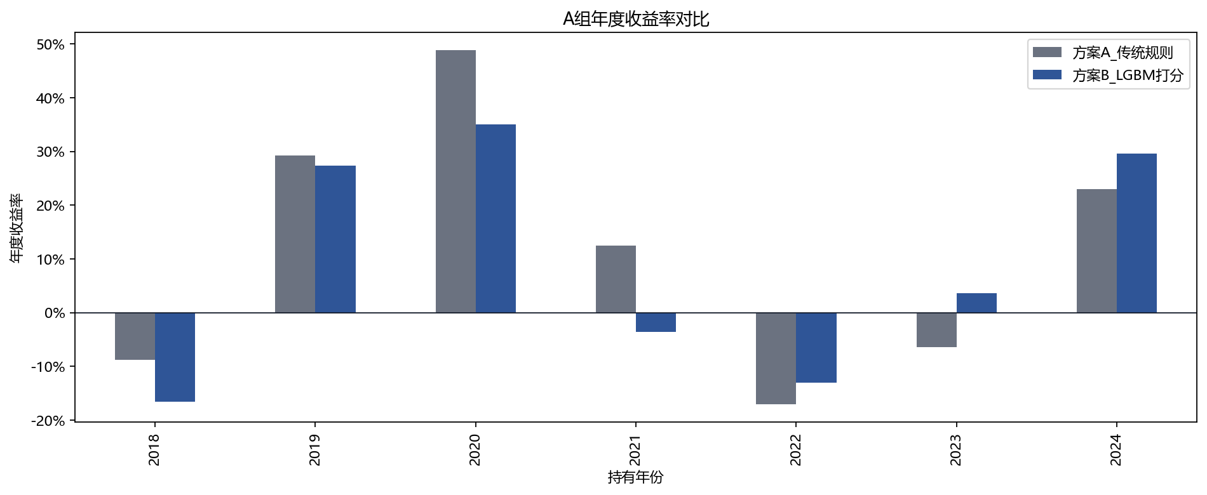
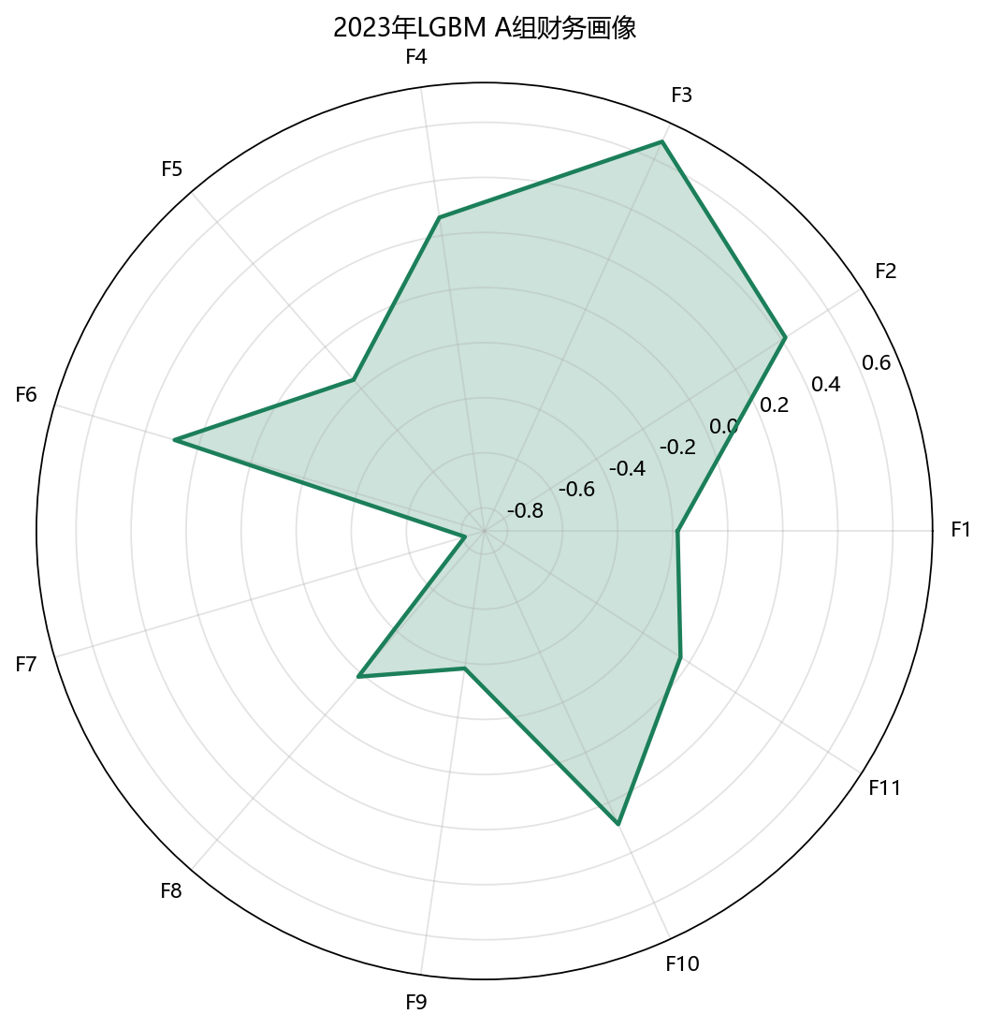
年度收益与核心指标
年度收益用于观察策略是否只依赖单一年份。

Slide 11
结果分析与思考题
价值模型的关键不是短期涨跌，而是企业现金流质量能否转化为长期回报。
护城河优先
现金流优先
模型差异
高ROE和费用控制代表企业能长期保留竞争优势，区别于只看价格惯性的短线策略。
净利润容易受会计确认影响，FCFF更接近股东真实可分配资金。
传统规则稳定可解释，LGBM灵活但更依赖样本外检验和正则控制。
与4B区别
最终结论
本模型是年度、基本面、低频持有；4B是日频行情和流动性因子，持仓周期短。
价值因子可以构成候选股票池，但必须结合样本外验证、行业暴露和现金流质量判断。

Slide 12
总结 & Q&A
AI负责生成和迭代代码，人工负责口径审查、无泄露约束和金融解释。
交付材料：源码、因子质检表、单因子回归、特征重要度、双策略入选股票、FCFF与股价回测、报告、AI记录和PPT。
关键审查点：实际数据范围、未来标签、年度调仓、手续费、沪深300基准。

